Slide 1

Bedrijfseconomie – 3
Kengetallen

Slide 2
Planning
Vandaag balansliquiditeit
Volgend jaar: balans- en bedrijfsliquiditeit.

Slide 3
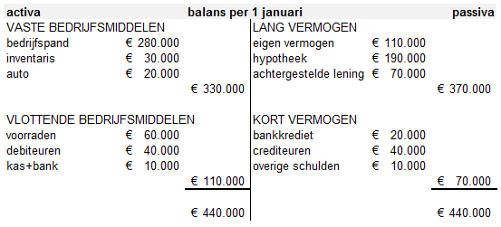

Slide 4
3.2 Liquiditeit van een onderneming
Liquiditeit:
kan een onderneming zijn schulden op tijd betalen?
Vaste Activa:
Bedrijfsmiddelen waar het geïnvesteerde geld langer dan een jaar vastzit.
Vlottende Activa: Bedrijfsmiddelen waar het geld binnen een jaar vrijkomt.
Werkkapitaal = Lang Vreemd Vermogen – Vaste Activa

Slide 5
Kengetallen
Getallen die iets zeggen over het bedrijf en die je goed kunt vergelijken (intern en extern)
Current Ratio = Vlottende bedrijfsmiddelen
kort vreemd vermogen
1,5 is voldoende. Het bedrijf is liquide
Current Ratio <1. Het bedrijf is illiquide.

Slide 6
Kengetallen
De Quick Ratio = debiteuren + liquide middelen
kort vreemd vermogen
1 = ruim voldoende
0,5 = gevaarlijk laag

Slide 7
Solvabiliteit
Het eigen vermogen als “verzekering” voor het terugbetalen van het vreemde vermogen
Kengetal: eigen vermogen / totaal vermogen x 100%
Voldoende: >30%
Je moet als bedrijf dus zorgen dat je eigen vermogen meegroeit met het bedrijf!

Slide 9
Opdrachten kengetallen
Maak opgaven

